Slide 1
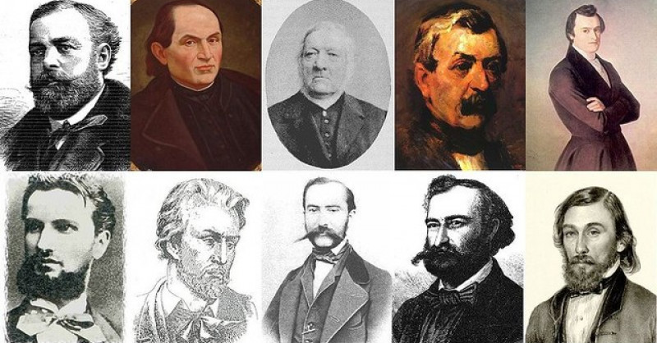
Slovenské národné hnutie
Mgr. Daniela Vallušová
8. ročník

Slide 2
Staré a nové myšlienky
obdobie osvietenstva charakterizovala atmosféra racionalizmu, vedeckosti a vernosti
bol to vek rozumu
na konci 18. stor. sa na celom svete začalo myšlienkové ovzdušie doby postupne meniť - výraznejšie sa prejavovali citové a vnútorné postoje ľudí
v prvej polovici 19. stor. už natoľko prevládal, že hovoríme o období romantizmu
prelom týchto dvoch období - osvietenstva a romantizmu - môžeme vnímať aj pri formovaní a vývine slovenského národného hnutia

Slide 3
Začiatky národného povedomia
od konca 18. stor. sa v celej Európe živo diskutovalo o národoch - bola to téma dovtedy neznáma
vo svete vzrastalo národné povedomie - presvedčenie, že človek je prirodzeným členom národa, do ktorého sa narodí alebo ktorého jazykom hovorí
učenci si kládli otázky, čo je to národ, kto ho tvorí a podľa akých znakov možno národ spoznať
za najdôležitejšie znaky národa považovali ľudovú kultúru - folklór, národné zvyky, obyčaje a najmä jazyk

Slide 4
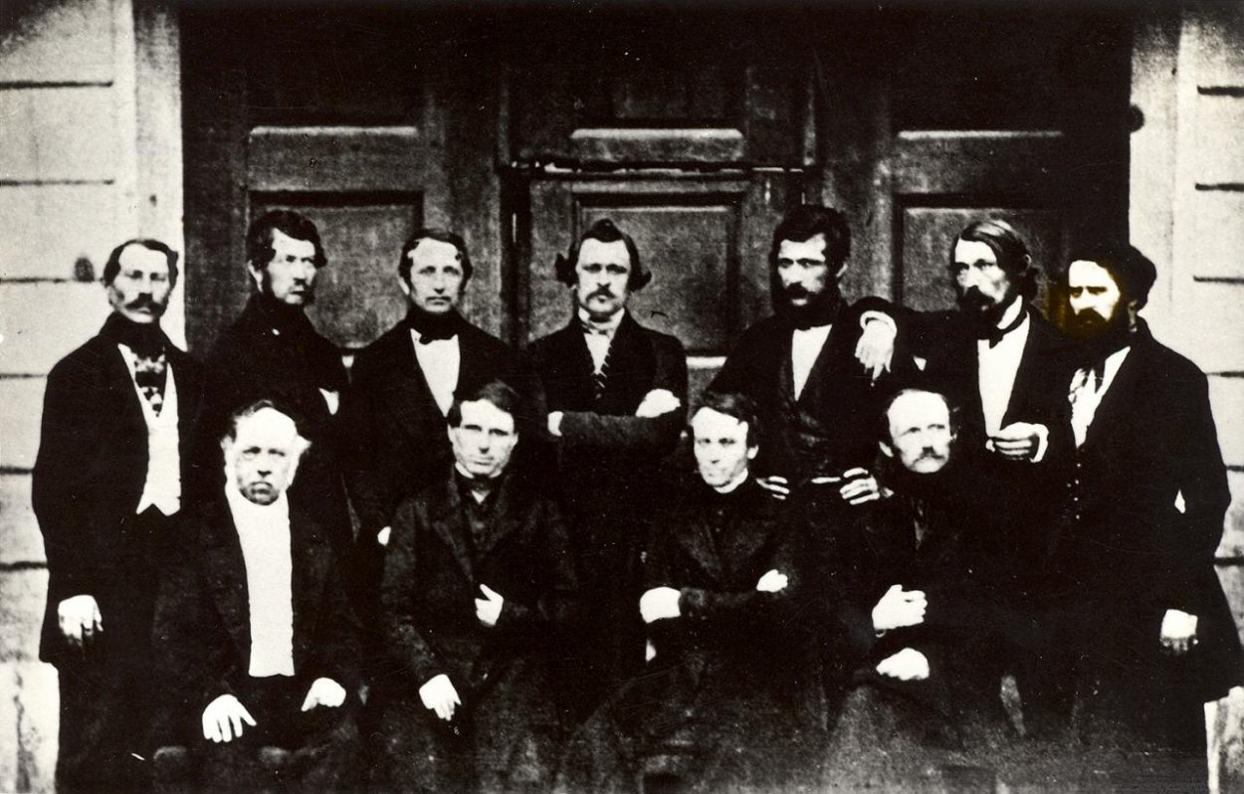
Národy a národnosti v habsburskej monarchii
Habsburská monarchia bola mnohonárodnostným štátom, pričom každé etnikum stalo na inom stupni národného vývoja
priaznivejšie podmienky pre národný rozvoj mali - Nemci, Maďari - ktorí vo svojich jazykoch vyučovali v školách, vydávali literatúru, noviny a zakladali kultúrne inštitúcie
v zložitejšej situácii sa nachádzali - Slováci, Česi, Rusíni, Srbi, Slovinci či Rumuni

Slide 5
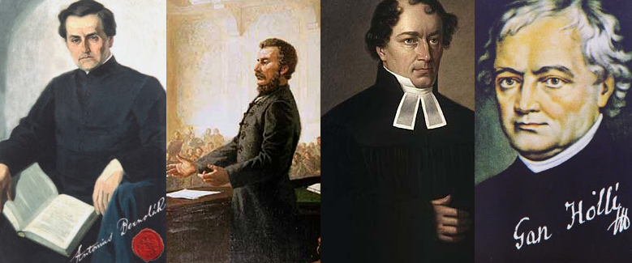
pre Slovákov bolo dlho veľkou nevýhodou, že nemali spoločný literárny jazyk
hovorili rôznymi nárečiami a rozdeľoval ich aj bohoslužobný jazyk
v katolíckych kostoloch prebiehali obrady v latinčine a v ľudovom jazyku. Evanjelici používali vo svojich bohoslužbách už tristo rokov biblickú češtinu.

Slide 6
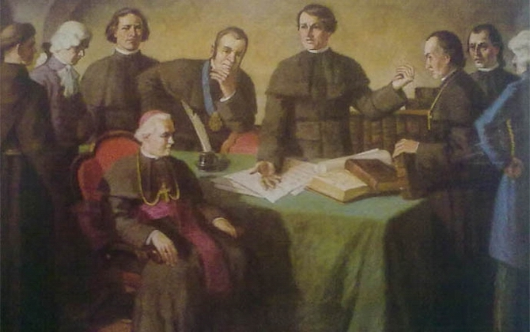
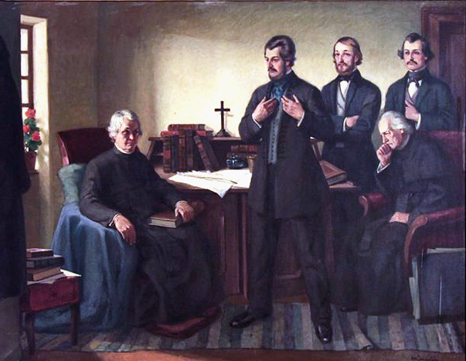
Tri generácie slovenských národovcov
národné hnutie Slovákov sa vyvíjalo pozvoľne
spočiatku našlo svojich stúpencov len medzi vzdelancami neskôr i v širšom spektre spoločnosti
najvýznamnejšími osobnosťami, ktoré ovplyvnili formovanie moderného slovenského národa boli - katolícky učenec Anton Bernolák a evanjelickí vzdelanci Ján Kollár a Ľudovít Štúr

Slide 7
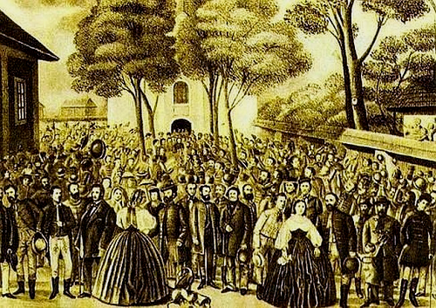
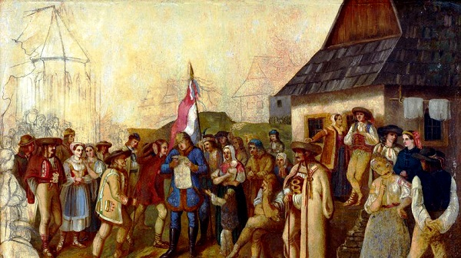
okolo nich sa sformovali skupiny spolupracovníkov
sformovali sa tak tri generácie národovcov, ktoré sa usilovali o kultúrne povznesenie Slovákov a o prekonanie ich jazykovej nerovnosti
v tejto súvislosti hovoríme aj o troch fázach slovenského národného hnutia, ktoré neboli oddelené ale pôsobili spolu a navzájom sa prelínali

Slide 8
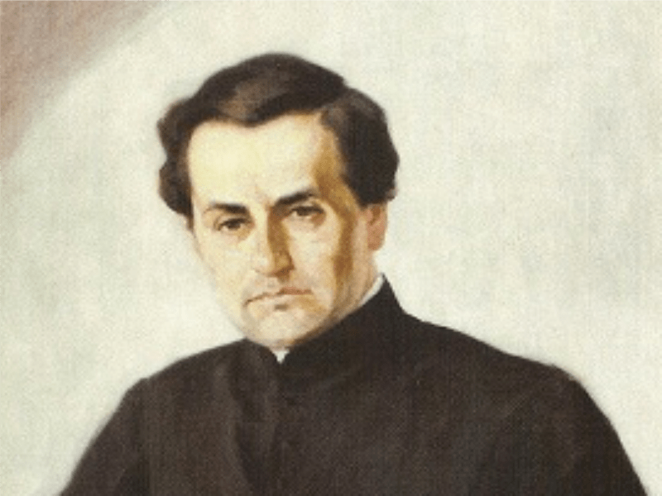
Prvá generácia národovcov
bernolákovská
pôsobila na sklonku osvietenstva, preto ju nazývame osvietenská
činnosť sústredila na zakladanie rôznych vzdelávacích spolkov a učených spoločností, vzdelávanie ľudu a kultúrnu osvetu
najvýznamnejší predstaviteľ- Anton Bernolák
stúpenci - katolícki vzdelanci

Slide 9
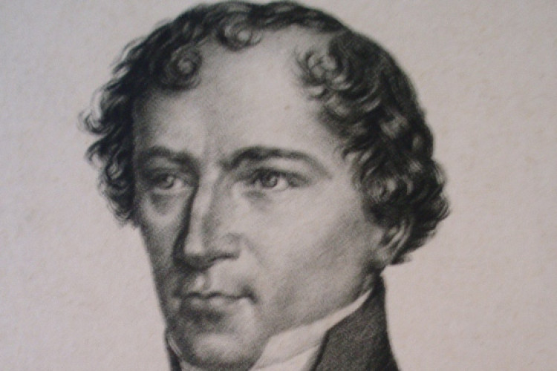
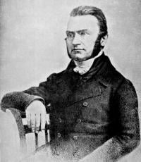
Druhá generácia národovcov
zameriavala sa na rozvíjanie spolupráce s inými slovanskými národmi – najmä s Čechmi
Slovanstvu sa vo svojich prácach venoval básnik Ján Kollár a vedec Pavol Jozef Šafárik

Slide 10
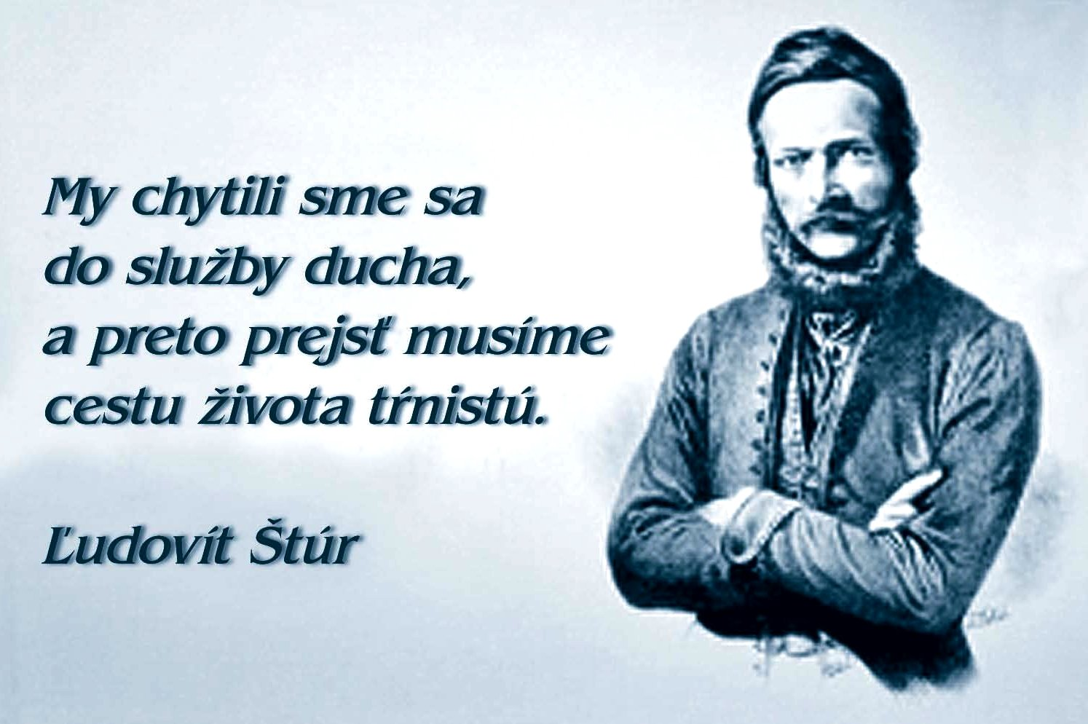
Tretia generácia národovcov
okrem kultúrno-vzdelávacích záujmov sledovala už aj politické ciele Slovákov
podľa najvýznamnejšej osobnosti tohto obdobia Ľudovíta Štúra ju nazývame štúrovská
bola najmasovejšou a aj najúspešnejšou skupinou celého národného hnutia

Slide 11
Pracovný list
Charakterizuj obdobie osvietenstva
-----------------------------------------------------------------------------------
------------------------------------------------------------------------------------
2. Vymenuj fázy slovenského národného hnutia
-------------------------------------------------------------------------------------
-------------------------------------------------------------------------------------
3. Vymenuj hlavných predstaviteľov jednotlivých fáz
-------------------------------------------------------------------------------------
-------------------------------------------------------------------------------------
-------------------------------------------------------------------------------------

